Slide 1
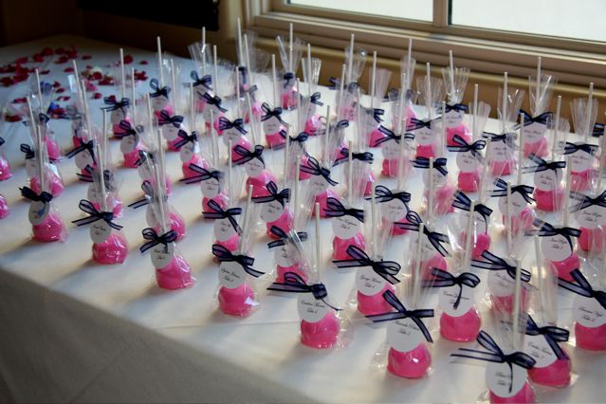
Кейк попсы — маленькие тортики для большой вечеринки!
Мастер-класс по приготовлению кейк-попсов
Руководитель: Юринская В.В.

Slide 2
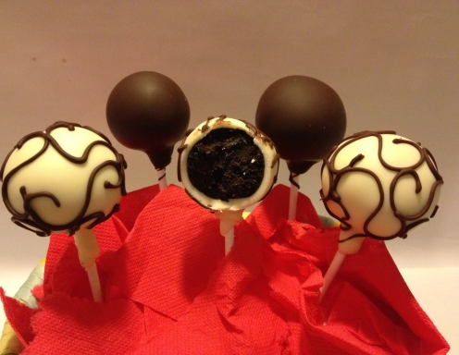
Cake Pop (кейк поп) — дословно переводится, как тортик на палочке.

Slide 3
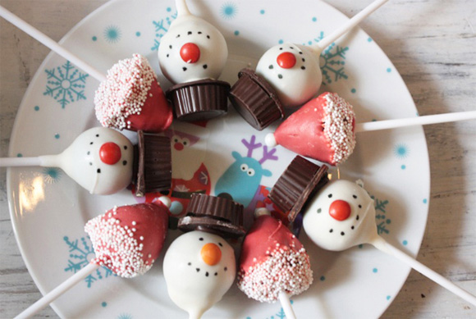
В классическом прочтении cake pop (кейк поп) — это маленькое бисквитное пирожное, в шоколадной глазури, на палочке, стилизованное под леденец. Но эта скудная информация ни в коей мере не отражает масштабов происходящего в мире кейк-попсов. Потому что на самом деле…

Slide 4
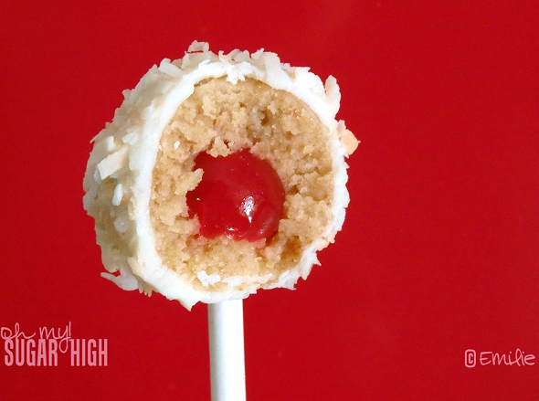
На самом деле этот маленький тортик-шалун решительно ворвался на десертные тарелки дней рождения, свадеб, приемов и праздников, и потеснил сладких трендсеттеров последних лет — макаронс и кап-кейки.

Slide 5
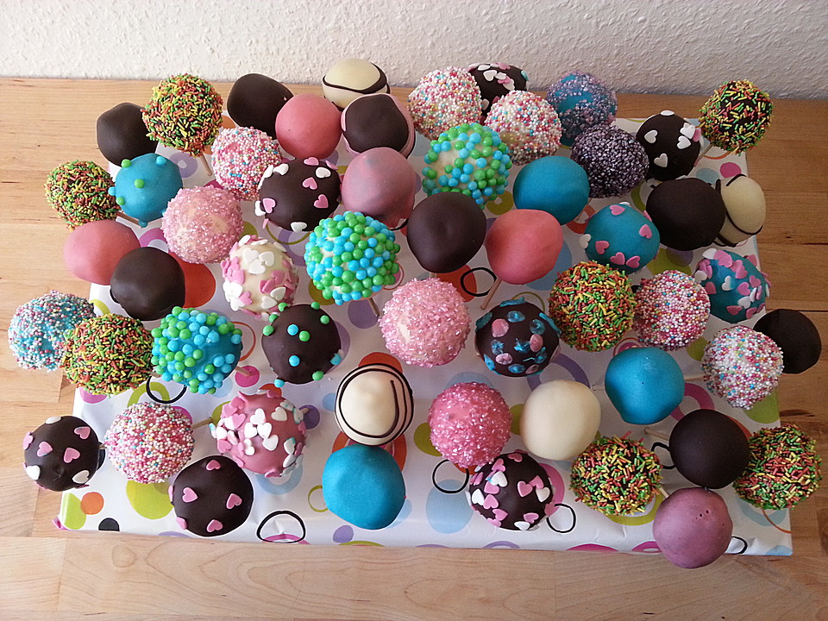
А ведь казалось бы еще вчера, индекс инстаграмм показывал, что макаронсо-капкейковые акции решительно непоколебимы. Но стоило же появиться кейк-попсам, как они стали тут-же сдавать свои позиции.

Slide 6
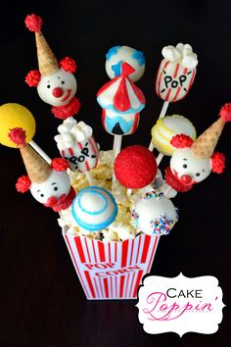
Кстати, об истории появления кейк попсов. Кто именно придумал делать порционные десерты на палочке неизвестно, зато мы точно знаем кто, где и когда приложил руку к началу их невероятной популярности — Энджи Дадли (Angie Dudley), более известная, как Bakerella.

Slide 7
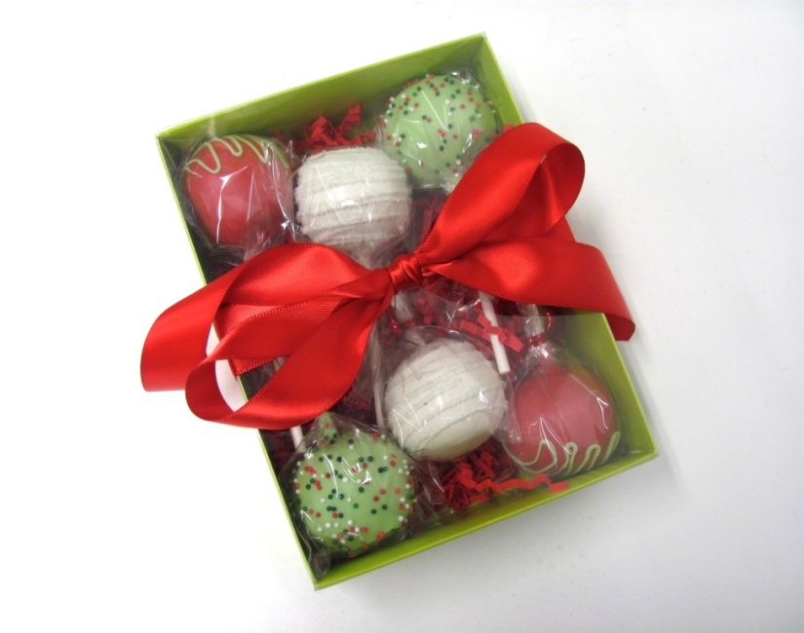
Все-же это должно было обязательно случиться! Пусть не Энджи, так какой-нибудь другой кондитер придумал бы новый, нестандартный ход по утилизации целой кучи обрезков шоколадных коржей, бисквитных крошек и остатков крема, помадки и шоколада. Но именно она придумала и показала пирожное в виде чупа-чупса. Но по началу эту идею встретили, мягко говоря, критически. А точнее, просто осмеяли, как нелепую и несерьезную затею.

Slide 8
Но Энджи не сдавалась и начала показывать в своем блоге новые и новые виды кейк-попсов. И уже в январе 2008 ее сайт штурмовала целая армия поклонников кейк попсов. Все желали немедленно знать рецепт и секреты приготовления этих смешных штучек.

Slide 9
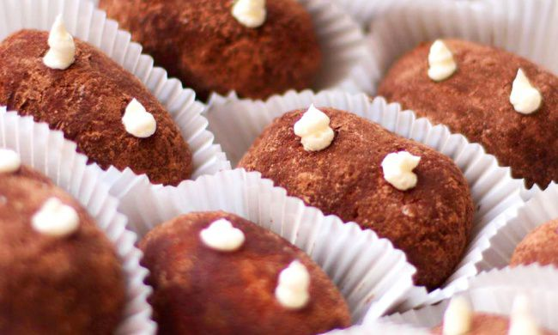
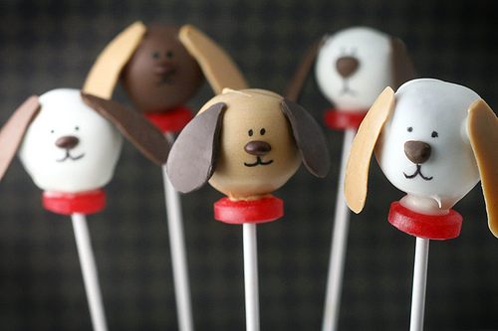
Будем честны и справедливы. Сама идея маленьких десертов из остатков приготовленных пирогов и тортов совсем не нова. Знаменитое французское пирожное «Картошка» — фактически прародитель кейк попсов. А сколько у них еще крошечных безымянных родственников из остатков бисквитных крошек, капель ликера, обрезков коржей, ложечки шоколада, остатков глазури (все смешать и скатать шариком) скучающих за окнами больших и маленьких кондитерских. Но Энджи придумала главное — палочку от леденца, красивый декор, свежую идею, которая и превратила беспородный десерт в изящную штучку, пирожное-эгоист, личное лакомство на одного.

Slide 10
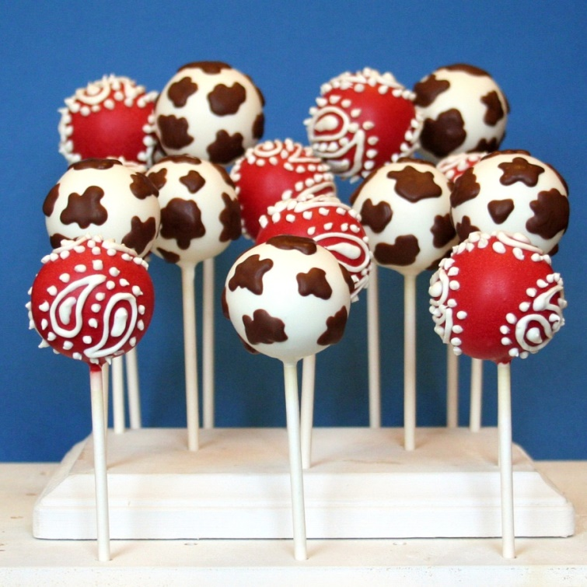
Именно поэтому кейк попс стали настолько незаменимыми и на детских праздниках, и на свадьбах, на вечеринках и даже на очень серьезных и пафосных мероприятиях.
Кейк попс элементарны в приготовлении и легко меняют внешний вид. от самого простого и неприхотливого — шоколадная глазурь и немножко кокосовой стружки или цветной посыпки…

Slide 11
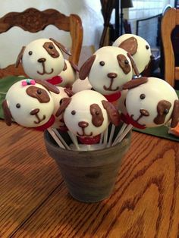
До тематического

Slide 12
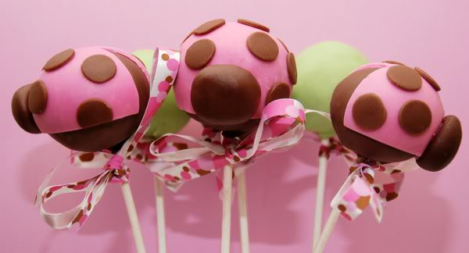
или изысканного. Со сложным и изящным декором.

Slide 13
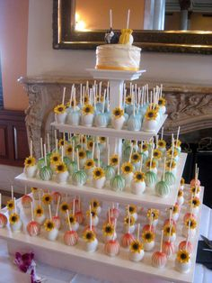
В сервировке кейк попс тоже многолики.

Slide 14
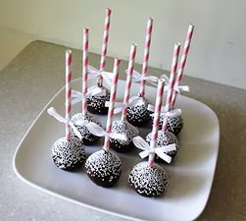
Можно разложить десерт палочками вверх, чтобы их было удобно брать гостям. А сами палочки украсить ленточками или флажками, тематическими надписями, датой рождения именинника, именами жениха и невесты или гостей. Даже просто выкрасить в цвета вечеринки.

Slide 15
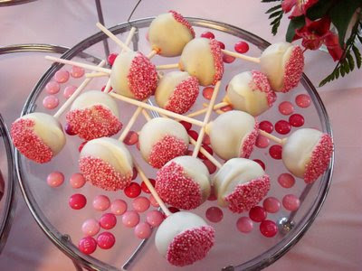
С тарелкой под кейк попс тоже можно поиграть. Пусть это будет тематическое блюдо

Slide 16
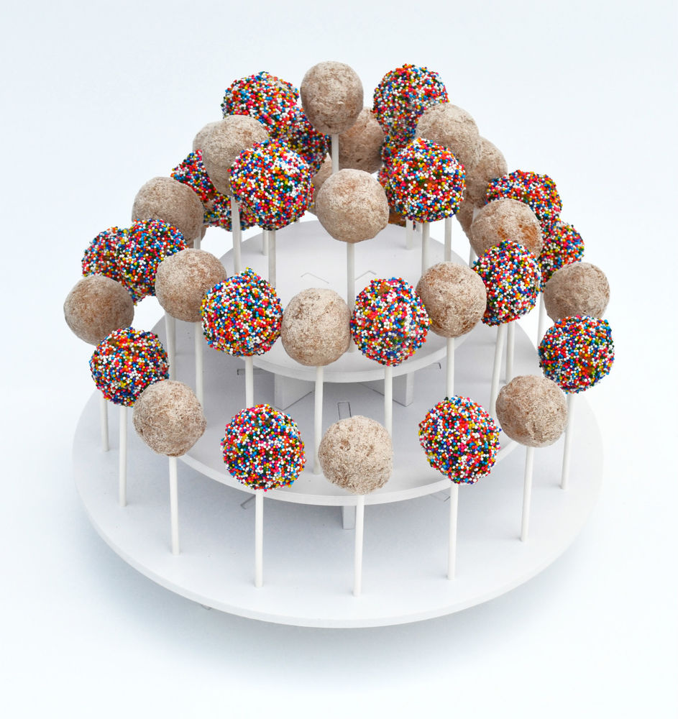
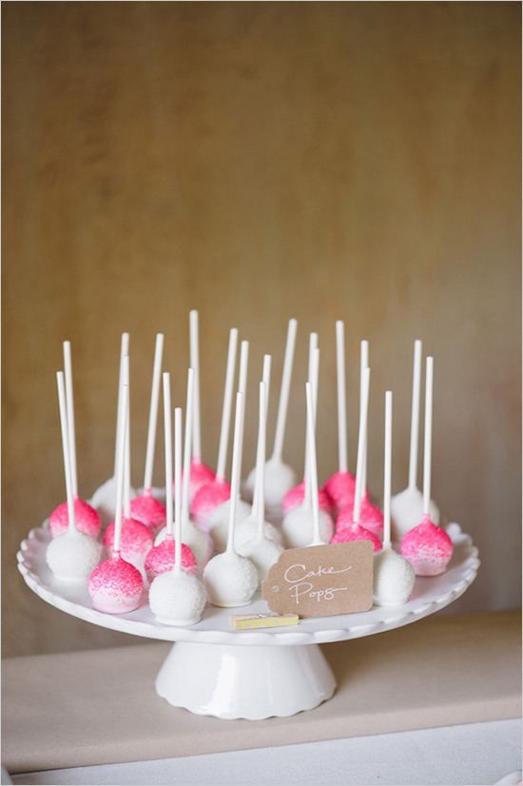
Или подставка под торт.

Slide 17
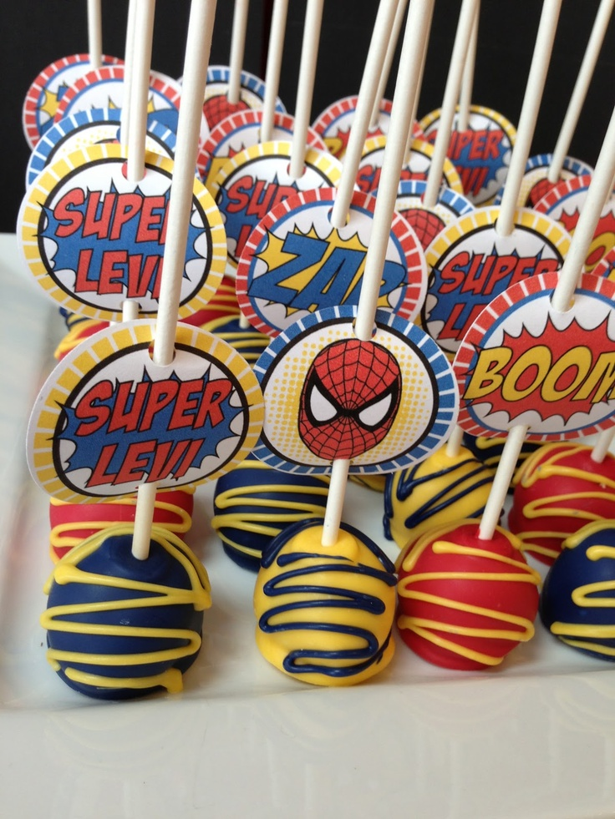
Впрочем, сервировать кейк попс можно как головой вниз, так и вверх.

Slide 18
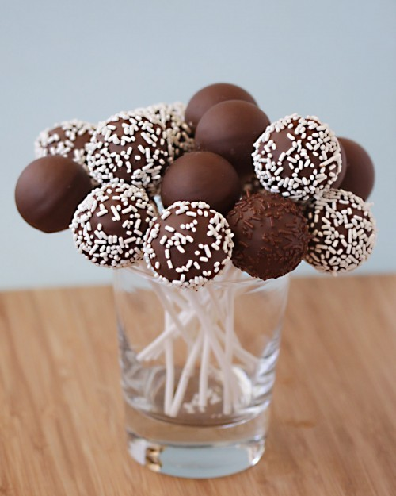
Поставить, например, просто в красивый стакан или банку.

Slide 19
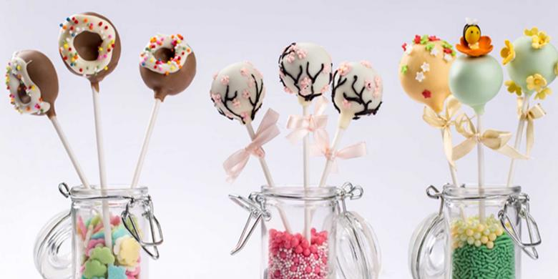
Не забыв насыпать туда наполнитель, чтобы «леденцы» не упали. Бусины, декоративные шарики или камешки, даже простая манка подойдет.

Slide 20
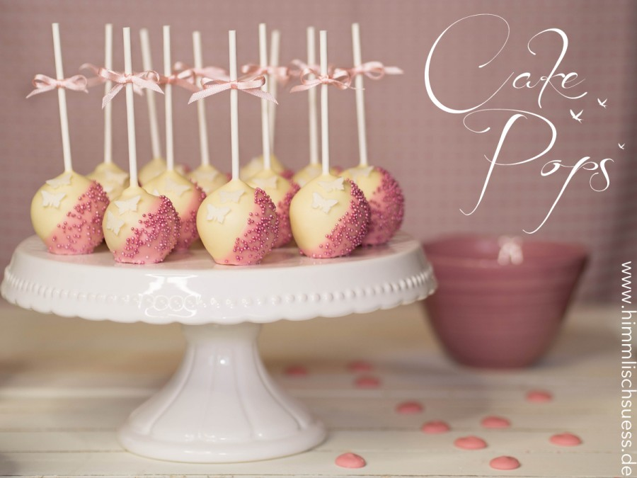
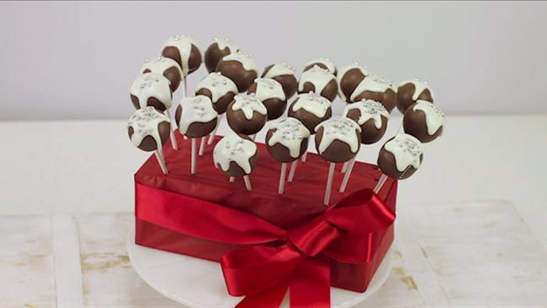
А можно не ограничиваться стаканом и придумать подставку, вписывающуюся в декор и идею праздника.

Slide 21
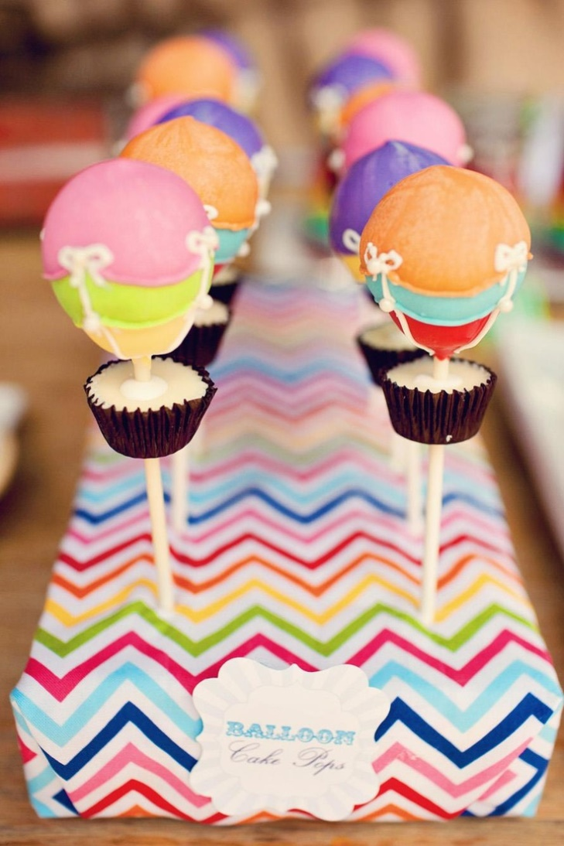
Само собой, для кейк-попс-вечеринки с размахом есть и готовые варианты. Человек на 200-300. Зачем мелочиться?

Slide 22
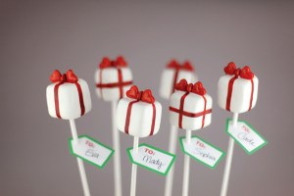
Главное же, что роль кейк-попсов на празднике может меняться.
От приглашения на вечеринку

Slide 23
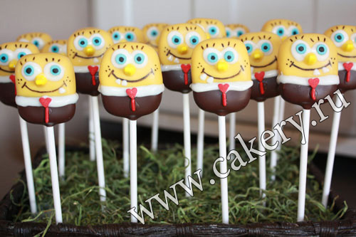
До маленького подарка-комплимента гостям.

Slide 24
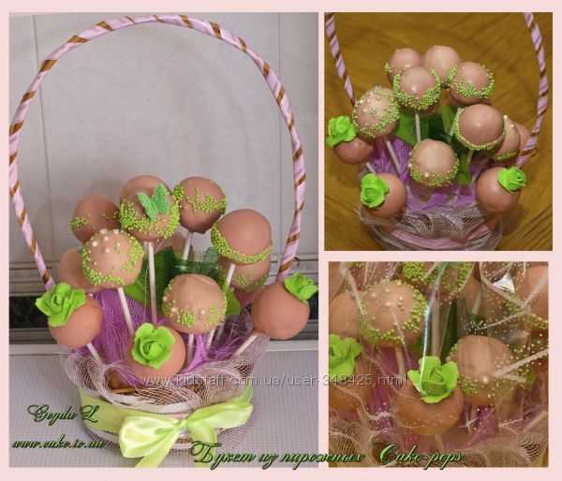
От поддержки тематики вечеринки

Slide 25
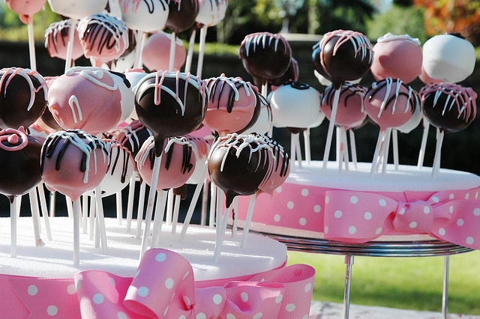
До декора стола.

Slide 26
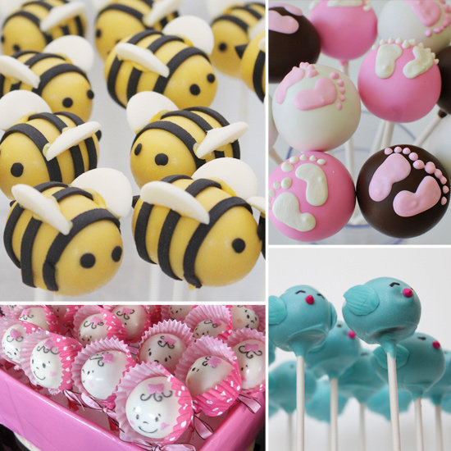
И сам вид его может быть таким же разным, как и начинка. Уши-крылья-и-хвосты, чего только можно не придумать.

Slide 27
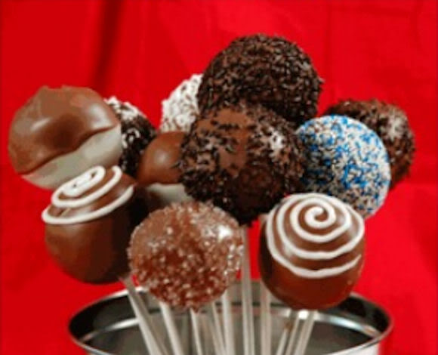
На все случаи жизни.

Slide 28
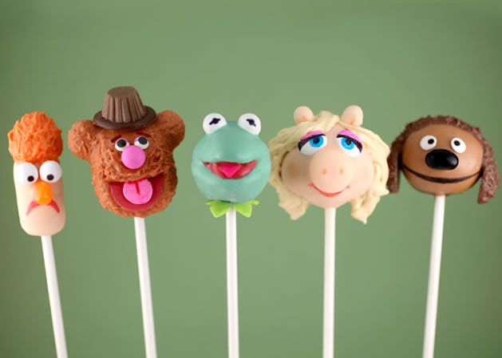
Детские праздники

Slide 29
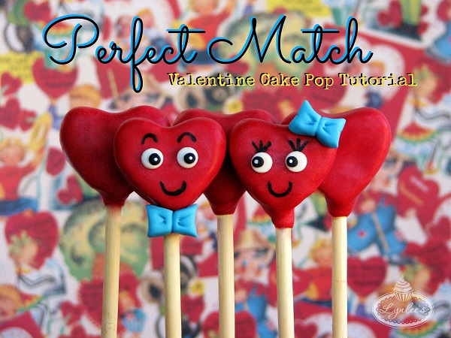
День Святого Валентина или Годовщина.

Slide 30
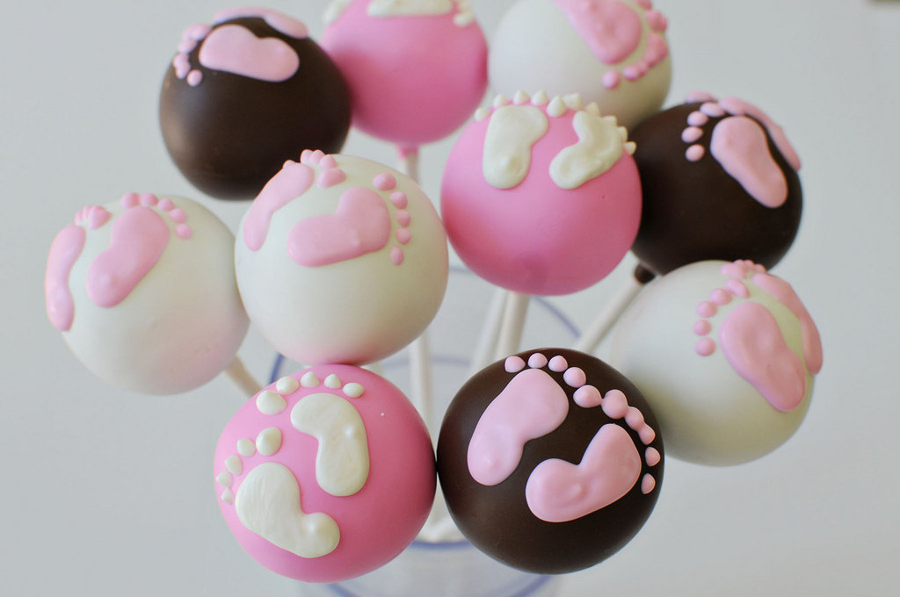
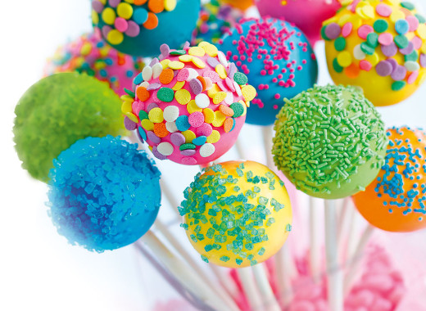
День Рождения

Slide 31
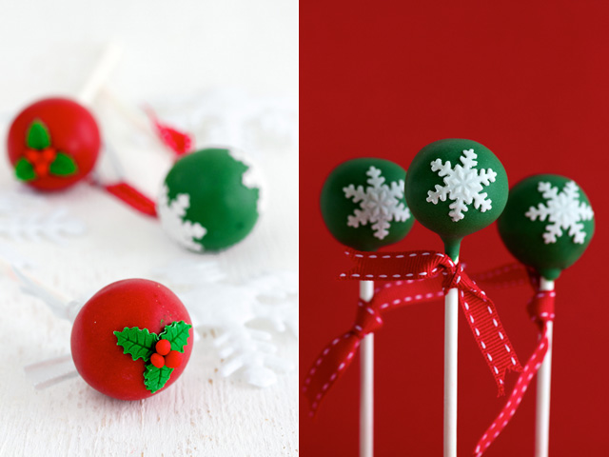
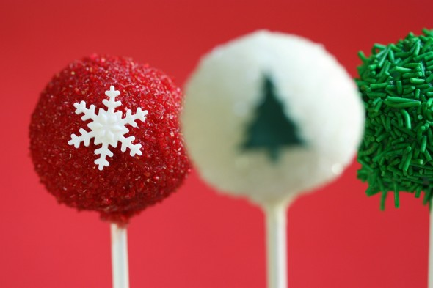
Новый год и Рождество

Slide 32
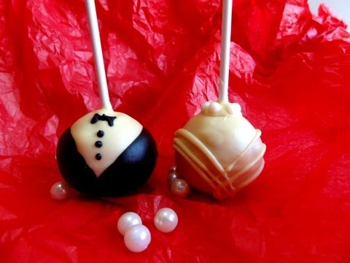
И, конечно, свадьба!

Slide 33
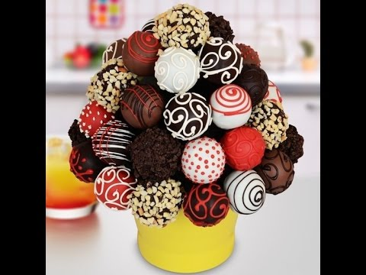
Кейк попсы могут быть очень разнообразными разными, но — это уже другая история…

Slide 34
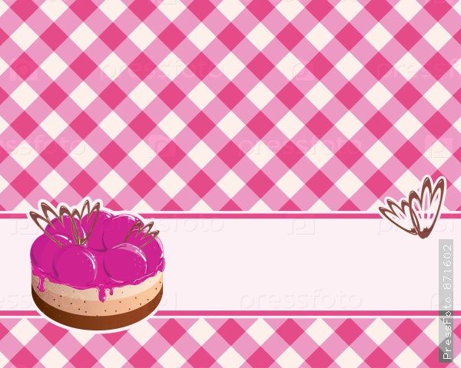
Мастер – класс по приготовлению КЕЙК ПОПСОВ

Slide 35
Ингредиенты рецепта кейк-попсов
Бисквит: 4 яйца
2/3 стакана сахара
2/3 стакана муки
А также:
3-4 ст. л. любого джема или варенья (у меня абрикосовое)
4-5 ст. л. сметаны
1 ст. л. сахара
100 г темного или молочного шоколада
150 г белого шоколада или кондитерской белой глазури
20-25 штук пластиковых палочек для кейк-попсов, либо деревянных шпажек, либо коктейльных трубочек
Для посыпки:
2 ч. л. кокосовой стружки
2 ч. л. кондитерской посыпки

Slide 36
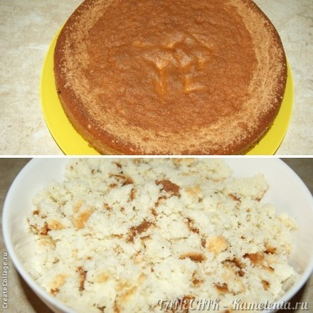
Готовый бисквит остудить, вынуть из формы и раскрошить в миску в крошку, которую, затем, разделить на две части.

Slide 37
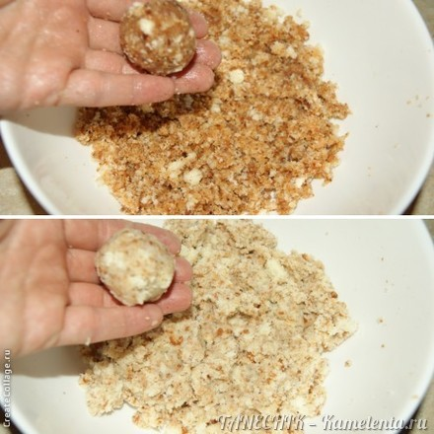
В одну часть добавить варенье/джем, в другую часть - сметану, перемешанную с ложкой сахара. Массы должны получиться липкими, чтобы из них можно было легко сформировать шарики (можно попробовать скатать один шарик, при необходимости добавить еще немного варенья/сметаны). Закрыть миски пленкой и убрать в холодильник на 20 минут.

Slide 38
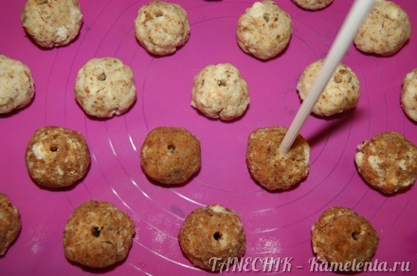
Из охлажденной бисквитной массы влажными руками скатать шарики размером с грецкий орех. Выложить их на пергамент или силиконовый коврик и убрать в морозилку на 30 минут. Затем, достав из морозилки, палочкой (шпажкой или трубочкой) в центре каждого шарика сделать отверстие.

Slide 39
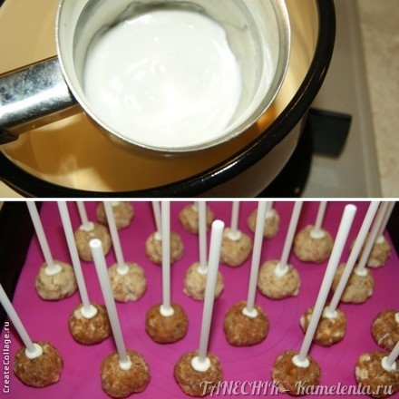
Взять 30 грамм светлого шоколада и растопить его на водяной бане или в микроволновке. Окунать кончик палочки в растопленный шоколад и вставлять в подготовленные шарики. Снова убрать наши заготовки на 20 минут в морозилку, чтобы палочки приклеились к шарикам и крепко держались.

Slide 40
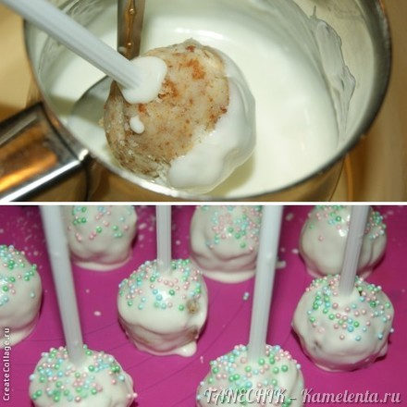
Оставшийся белый шоколад (глазурь) растопить в небольшой емкости (чайной чашке или узком ковшике). Достать охлажденные заготовки. В белый шоколад окунуть бисквитные шарики со сметанным кремом, расставить и посыпать кондитерской посыпкой.

Slide 41
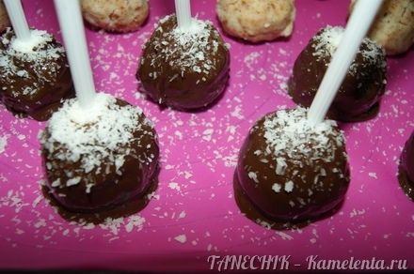
В растопленный темный шоколад, окупнуть бисквитные шарики, расставить их и посыпать кокосовой стружкой. Готовые кейк-попсы убрать ненадолго в холодильник.

Slide 42
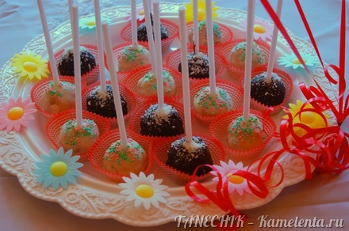
Когда они застынут, аккуратно отлепить их от пергамента или силиконового коврика. Можно расставить кейк-попсы в бумажные подложки. Дожидаться подачи эти пирожные будут в холодильнике.

Slide 43
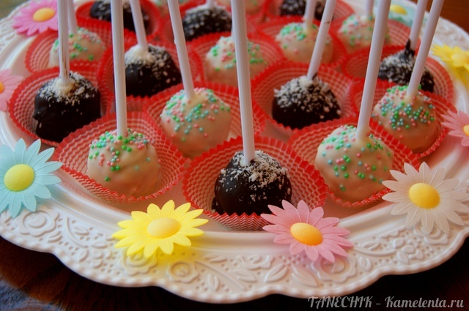
Интригуйте, изумляйте и радуйте этим десертом ваших детей, друзей и родных!!!

